Slide 1
Организация сетевого взаимодействия в условиях образовательных школ
Тверской области
Разработчики проекта:
Стогова М.В. МБОУ «Ново-Ямская СОШ» г. Старица
Сидоровская Е.С. МОУ «Вепрёвская ООШ им. Ф.В.Морина»
Калитвенцева М.В. МОУ СОШ № 21 г. Твери
Форсова О.Б. МОУ СОШ № 37 г. Твери
Филонова Т.А. МОУ СОШ № 37 г.Твери
Филонов Э.Ю. МОУ СОШ № 37 г.Твери

Slide 2
«Собраться вместе — это начало.
Держаться вместе — это прогресс.
Работать вместе — это успех”
Генри Форд «О сотрудничестве”
Сетевое взаимодействие - это совместная деятельность нескольких образовательных учреждений, организованная для обучения, взаимообучения, совместного изучения, обмена опытом, проектирования, разработки, апробирования или внедрения учебно-методических комплексов, методик и технологий обучения, воспитания, новых механизмов управления в системе образования

Slide 3
Цель проекта:
Создать образовательную сеть для взаимодействия учреждений различного типа, организованную для обучения, взаимообучения, совместного изучения, обмена опытом, проектирования, разработки, апробирования или внедрения УМК, методик и технологий обучения, воспитания, новых механизмов управления в системе образования.
Задачи проекта
1. Создать единую образовательную среду путем использования ресурсного потенциала всех объектов сетевого взаимодействия.
2. Повысить эффективность образовательных и воспитательных программ заявленных в программе развития ОУ.
3. Создать условия для социальной успешности выпускников и формирования у них более прочных знаний, умений, навыков; воспитания нравственности, гражданственности, патриотизма и социальной ответственности.
4. Максимально использовать ресурсы учреждений дополнительного образования, культуры и здравоохранения для значительного расширения выбора учащимися путей своего становления и профессиональной деятельности.

Slide 4
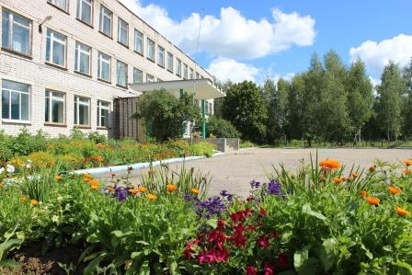

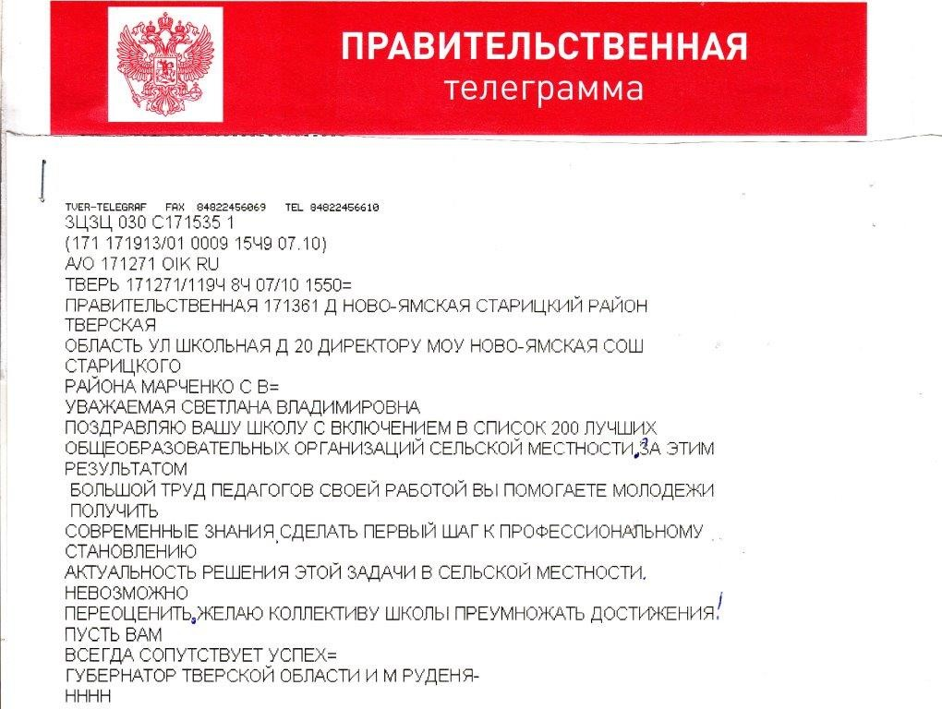
МБОУ
«Ново-Ямская СОШ»

Slide 5
Социальный заказ на создание центра сетевого взаимодействия
Нехватка специалистов сельскохозяйственных профессий
в Тверской области
Необходимость профессионального роста педагогов сельских школ для осуществления профильного обучения
Недостаточный уровень профориентационной работы для поступления в ВУЗы с/х направлений
Необходимость достижения максимальной степени удовлетворения индивидуальных образовательных потребностей обучающихся

Slide 6
Обновление содержания основного и среднего общего образования
Повышение квалификации педагогов школ
Ожидаемый результат
Создание условий по поддержке одаренных детей
Совершенствование системы непрерывного образования
Повышение качества образования
Расширение образовательных практик учащихся
Расширение доступа в ОУ высшего образования
Обучение по индивидуальному учебному плану

Slide 7
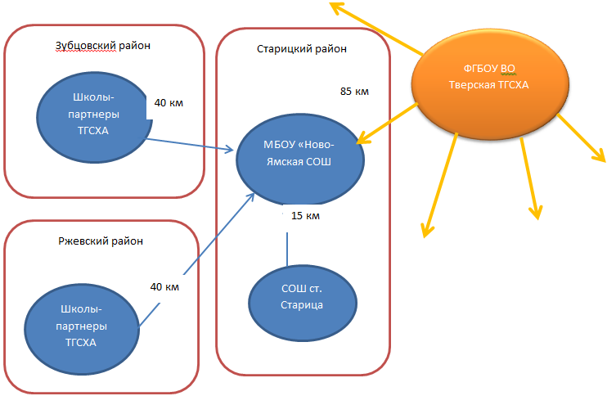

Модель сетевого взаимодействия

Slide 8
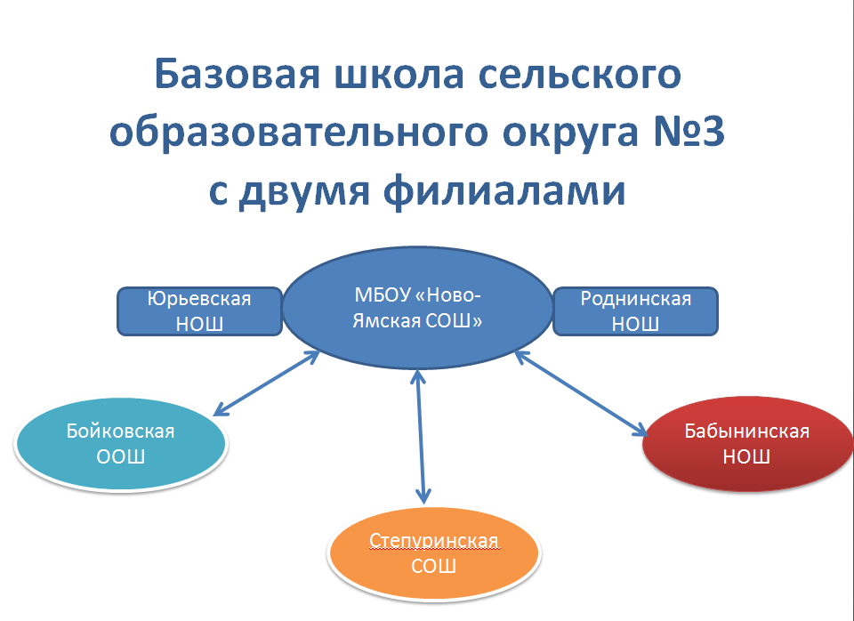

Slide 9
Проведение профильных курсов по выбору
Профильный лагерь
Сетевые мероприятия для учителей и координаторов проекта
Проведение конкурсных мероприятий для учащихся
Направления деятельности
Сетевые события для учащихся
Внешний мониторинг
Профориентационные проекты

Slide 10

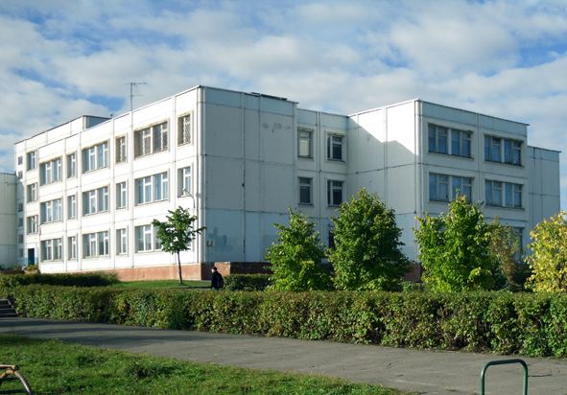
Повышение качества подготовки выпускников через организацию
сетевого взаимодействия школ
г.Твери и Тверской области
.
МОУ СОШ № 37

Slide 11
Подготовка учащихся 8 классов к ОГЭ
Сентябрь-декабрь
Постоянная помощь учителя.
Обучающий характер
Январь- март
Самостоятельное выполнение работы
Разбор допущенных ошибок
Апрель-май
Контролирующий характер
Разбор типичных ошибок
.
Группа «РИСКА»
МАРАФОН ОГЭ.

Slide 12
Почему Марафон?
Была поднята проблема формирования круга общения
учащихся вне рамок учебной деятельности в условиях
психологически близких к ОГЭ
Форма проведения должна была быть непривычной,
интенсивной, ярко эмоциональной и очень
разнообразной, чтобы удовлетворять
потребностям ребят
Содержание и условия проведения должны
способствовать проявлению разносторонности ребят,
создавать новые возможности формирования
положительной мотивации на успешную сдачу ОГЭ

Slide 13
«МАРАФОН ОГЭ»
Марафон ОГЭ. Осень
Марафон ОГЭ.Зима
Марафон ОГЭ.Весна
Марафон ОГЭ .Весна 8 класс

Slide 14
Тьюторское сопровождение
учащихся 9 классов
1.Анализ мониторинговых работ за 8 класс.
2. Подготовка базы данных по учащимся «группы риска»
3. Организация тьюторского сопровождения учащихся: составление индивидуального учебного плана, индивидуальные консультации.

Slide 15
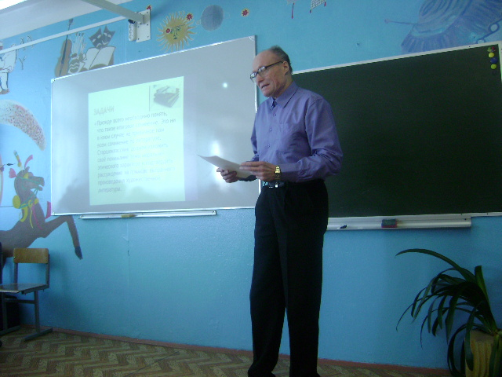
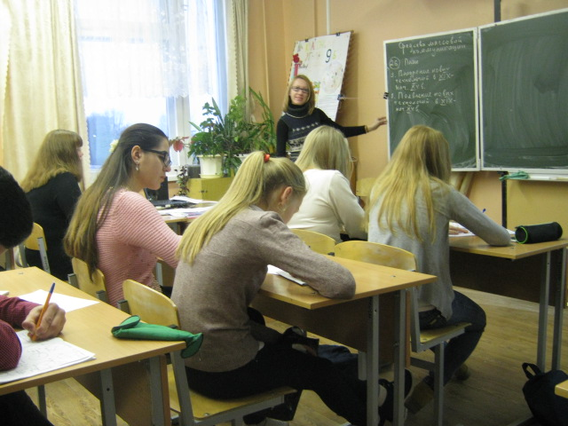
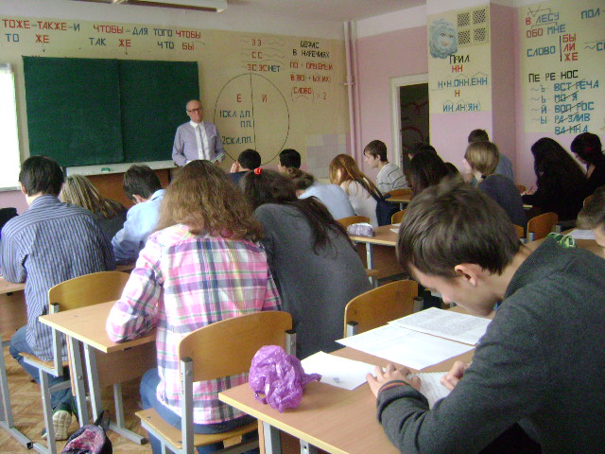
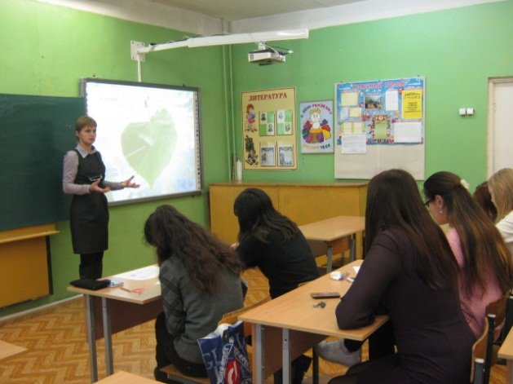
«Марафон ОГЭ. Осень»
Мастер-классы учителей математики и русского языка
Мастер- классы учителей по предметам по выбору.

Slide 16
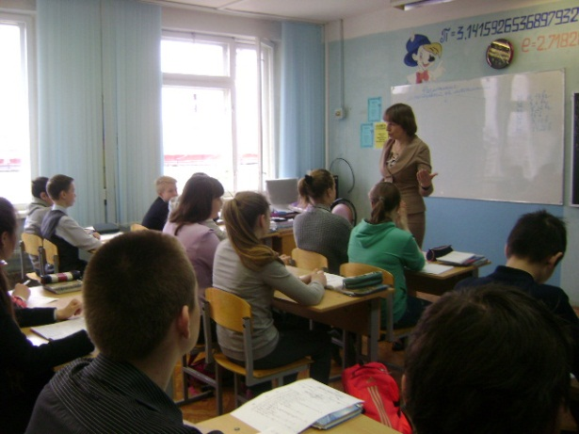
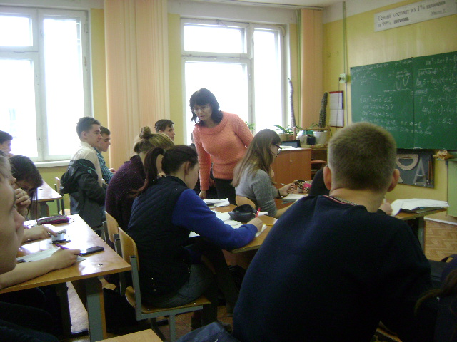
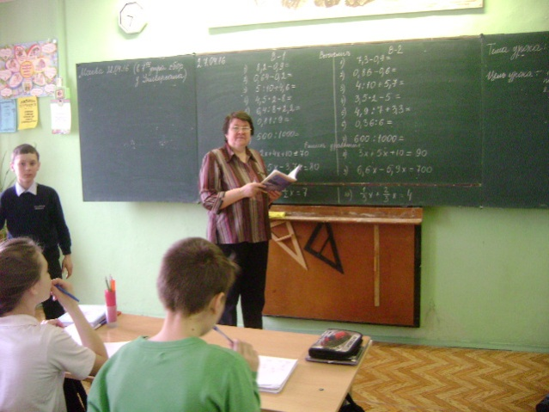
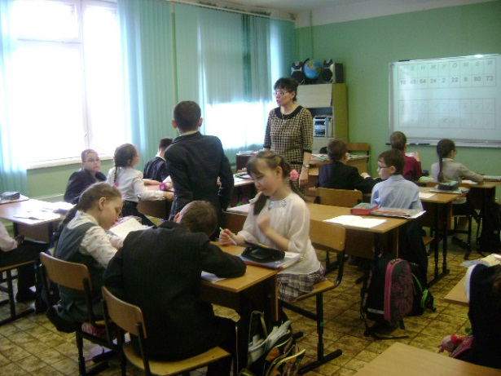
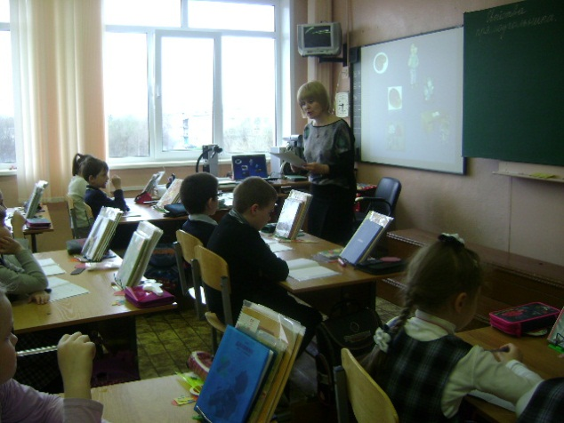
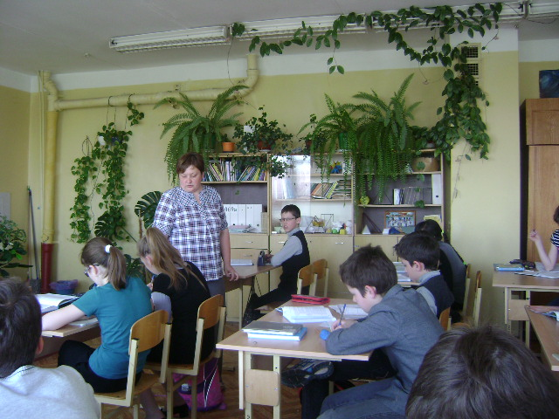
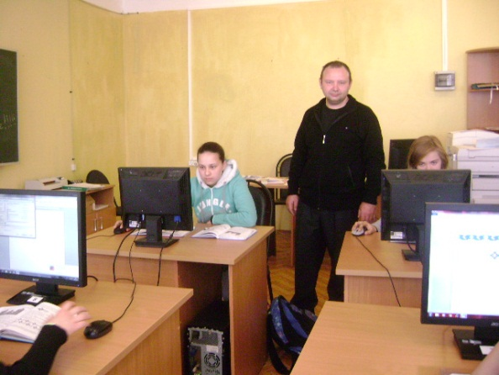
«Марафон ОГЭ.Весна»
Открытые уроки по математике для учителей МОУ ООШ № 28 и студентов ТвГУ.

Slide 17
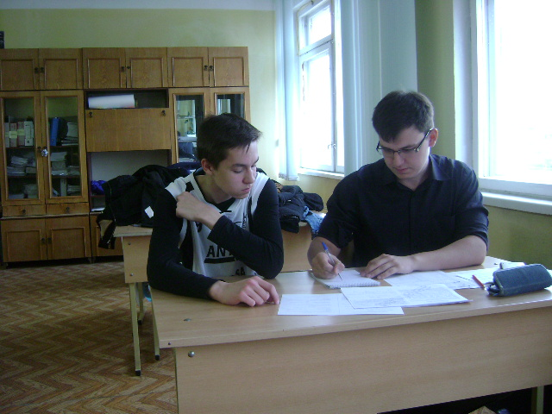
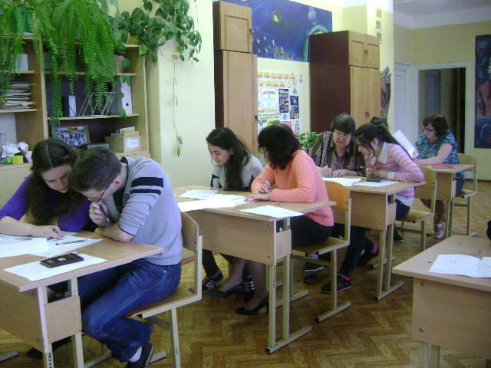
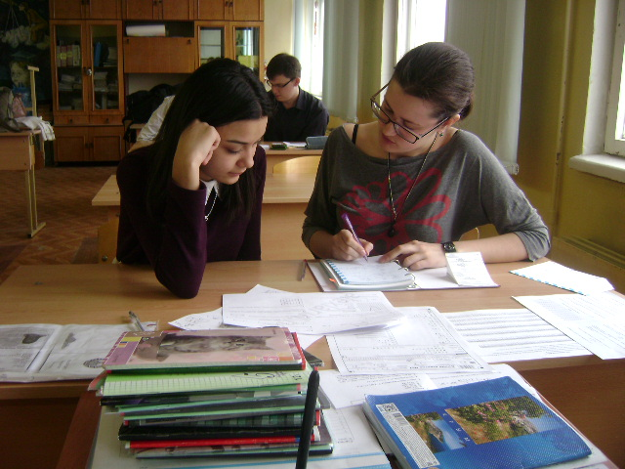
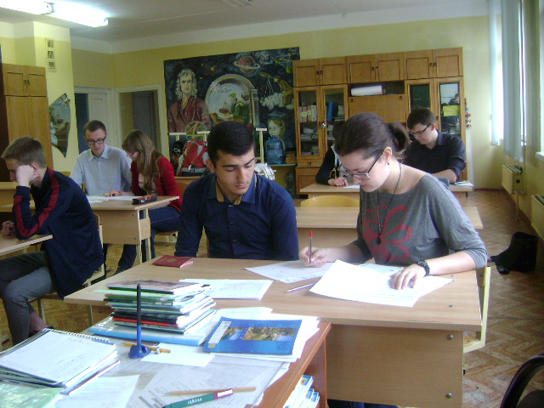
«Марафон ОГЭ.Весна»
Разбор допущенных ошибок со студентами ТвГУ.

Slide 18
Риски
Возможные риски реализации Проекта | Способы преодоления рисков
Неготовность к реализации | Разъяснительная работа: семинары, круглый стол, индивидуальные консультации, информирование общественности через СМИ, сайт школы.
Бизнес-риски | Привлечение внебюджетных средств (средств за счет получения гранта), поиск спонсоров.
Неготовность обучающихся учиться в индивидуальном темпе | Работа психолога с обучающимися по осознанному выбору предметной направленности. Возможность использования обучения в дистанционной форме.
Слабая координация действий участников сетевого взаимодействия. | Корректировка хода реализации Проекта на основе проблемно – ориентированного анализа и включение изменений в ежегодные планы деятельности школы.
Недостаточная укомплектованность квалифицированными педагогическими кадрами | Привлечение педагогических работников для реализации профильного обучения.
Недостаточный уровень мониторинговых исследований реализации Проекта | Разработка системы мониторинговых исследований. Широкое внедрение рейтинговой оценки в образовательный процесс.

Slide 19
Результаты
обновление качества образования с учетом внедрения федеральных государственных программ образовательных стандартов второго поколения;
совершенствование механизмов оценки качества и доступности образования;
формирование образовательной среды, позволяющей реализовать качественное предпрофильное и профильное обучение, обеспечить индивидуализацию и успешную социализацию обучающихся, в том числе и с учётом потребности рынка труда;
обновление условий для выявления, поддержки и развития одарённых детей в школе, обеспечение самореализации и самоопределения обучающихся;
создание пакета рекомендательных и методических разработок по подготовке учащихся к ОГЭ.

